Slide 1
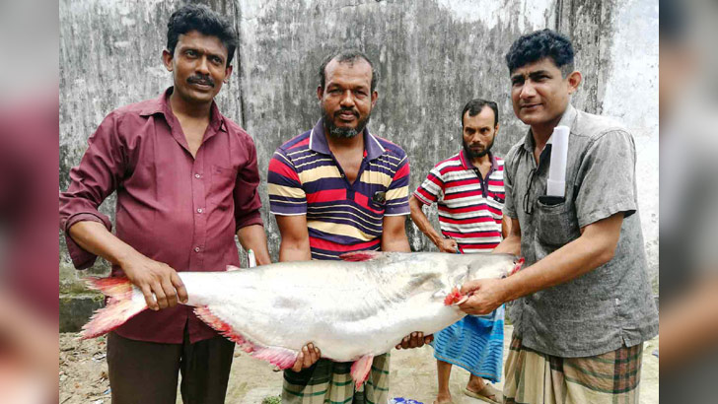
মাল্টিমিডিয়া ক্লাসে স্বাগতম

Slide 2
পরিচিতি
ডি, এম, আবু রায়হান
সহকারী শিক্ষক
বালুভরা আর, বি, উচ্চ বিদ্যালয় এন্ড কলেজ
বদলগাছি,নওগাঁ।
মোবাইলঃ ০১৭১৭৫২৩৯৪১
E-mail:
rayhanrony030515@gmail.com
কৃষি শিক্ষা
ষষ্ঠ শ্রেণি
পঞ্চম অধ্যায়
কৃষিজ উৎপাদন
পাঠ-১১

Slide 3
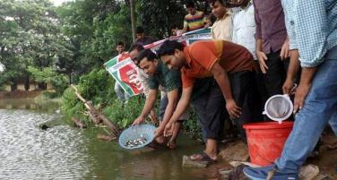
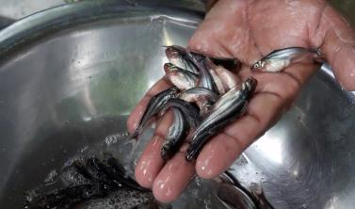
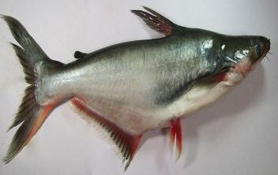
নিচের ছবিগুলো দেখ এবং বল ছবিগুলো কিসের?
পুকুরে মাছ ছাড়ছে
মাছের দোকান
মাছের পোনা
পাঙ্গাশ মাছ

Slide 4
পাঙ্গাশ চাষের গুরুত্ব ও চাষের জন্য পুকুর প্রস্তুতি

Slide 5
এ পাঠ শেষে শিক্ষার্থীরা.........
পাঙ্গাশ মাছের বৈশিষ্ট্যগুলো বলতে পারবে।
পাঙ্গাশ চাষের সুবিধাগুলো বর্ণনা করতে পারবে।
পাঙ্গাশ চাষের পুকুর প্রস্তুতির ধাপগুলো বিশ্লেষণ করতে পারবে।

Slide 6
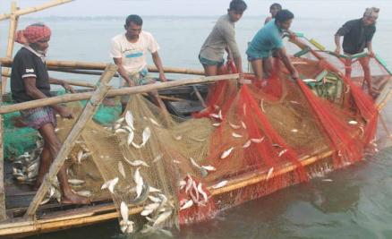
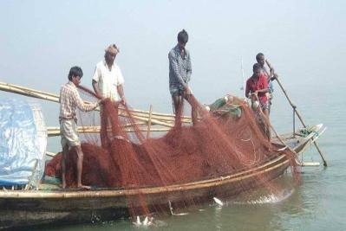
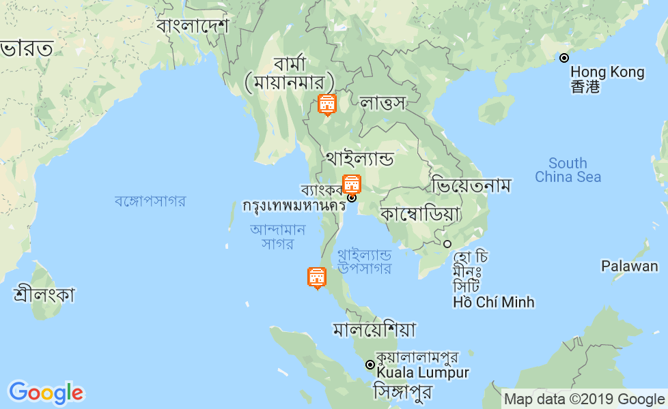
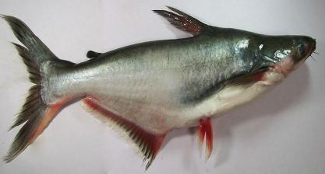
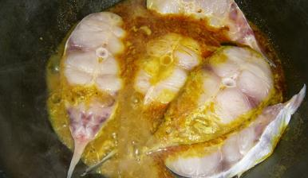
একসময় আমাদের নদীতে পর্যাপ্ত পাঙ্গাশ মাছ পাওয়া যেত। কিন্তু বর্তমানে বিভিন্ন কারণে অন্যান্য মাছের মতো নদীতে পাঙ্গাশ মাছের প্রাপ্যতা কমে গেছে।
বর্তমানে আমাদের দেশে থাইল্যান্ড থেকে এনে পাঙ্গাশ মাছ চাষ করা হচ্ছে।
বাজারে এ মাছের প্রচুর চাহিদা রয়েছে।
পাঙ্গাশ মানুষের খুবই প্রিয় ও সুস্বাদু একটি মাছ।

Slide 7
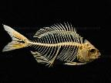
পাঙ্গাশ মাছের বৈশিষ্ট্য
মাছের উপরের অংশ ধূসর
দেহ চ্যাপ্টা লম্বা আকৃতির
মাথা ছোট
পেটের অংশ সাদা
এদের গায়ে কোনো আঁইশ থাকে না
এ মাছে ছোট কাঁটা থাকে না

Slide 8
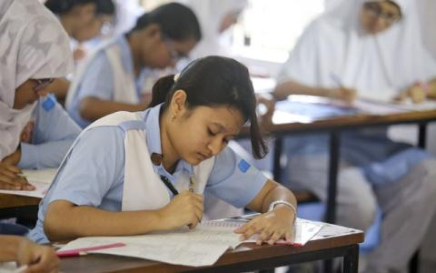
একক কাজ
সময়ঃ ৫ মিনিট
পাঙ্গাশ মাছের বৈশিষ্ট্যগুলো লিখ।

Slide 9
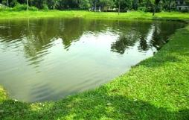
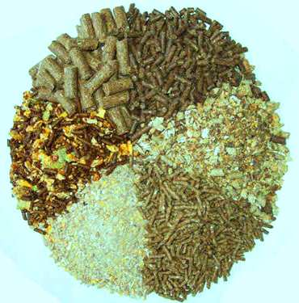
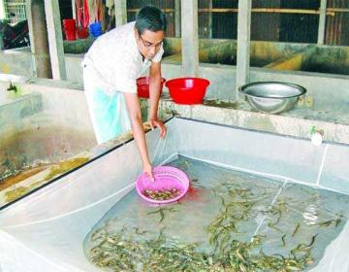
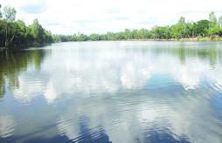
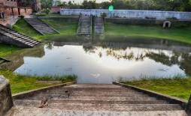
পাঙ্গাশ চাষের সুবিধা
১। যেকোনো ধরনের ছোট-বড় পুকুর, দিঘি,
ডোবা ও বদ্ধ জলাশয়ে চাষ করা যায়।
২। এ মাছ এককভাবে বা মিশ্র চাষও করা যায়।
৩। এ মাছ সর্বভুক বলে বিভিন্ন সম্পূরক খাবার
সরবরাহ করে অধিক উৎপাদন পাওয়া যায়।
৪। হ্যাচারি থেকে সহজে এ মাছের পোনা পাওয়া
যায়।
৫। এদের রোগ প্রতিরোধ ক্ষমতা ও বেঁচে থাকার
হার বেশি।
৬। এ মাছ অল্প পানির মধ্যে রেখে জীবন্ত
অবস্থায় বাজারজাত করা যায়।

Slide 10
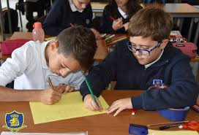
জোড়ায় কাজ
সময়ঃ ৬ মিনিট
পাঙ্গাশ চাষের সুবিধাগুলো লিখ।

Slide 11
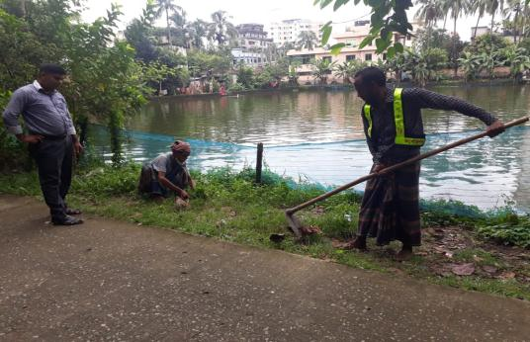
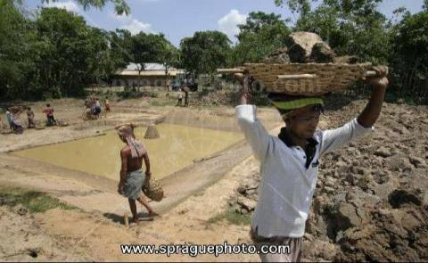
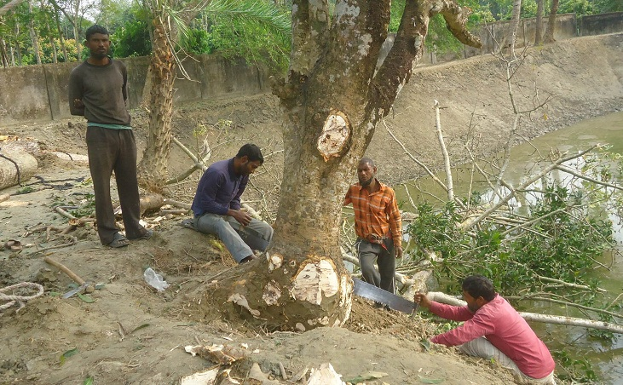
চাষের জন্য পুকুর প্রস্তুতি
পুকুরের পাড় মেরামত
প্রথমে পুকুরের পাড় মেরামত ও উঁচু করে বেঁধে দিতে হবে।
পুকুর পাড়ে ঝোপ-ঝাড় থাকলে কেটে ফেলতে হবে।
বড় গাছ থাকলে তার ডালপালা কেটে দিতে হবে।

Slide 12
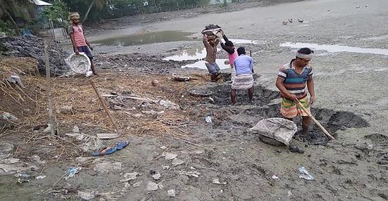
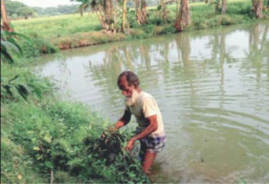
চাষের জন্য পুকুর প্রস্তুতি
পুকুর পরিস্কার
পকুরের তলায় বেশি কাদা মাটি থাকলে তা তুলে ফেলতে হবে। সম্ভব হলে কাদার স্তর শুকিয়ে পুকুরের তলা শক্ত করতে হবে। এতে ক্ষতিকর গ্যাস ও রোগজীবাণু দূর হয়।
পুকুরে কোনো ধরনের জলজ আগাছা থাকবে না। থাকলে পরিস্কার করতে হবে।

Slide 13
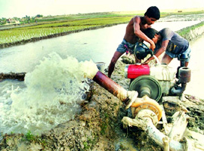
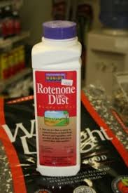
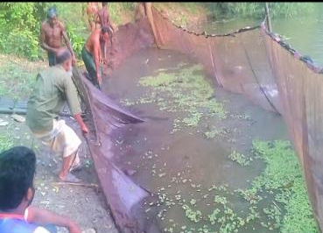
চাষের জন্য পুকুর প্রস্তুতি
রাক্ষুসে ও অপ্রয়োজনীয় মাছ নিধন
পুকুর শুকানো সম্ভব না হলে ৩০ সেমি পানির গভীরতার জন্য প্রতি শতকে ৩০-৩৫ গ্রাম মাছ মারার বিষ রোটেনন পাউডার প্রয়োগ করে রাক্ষুসে মাছ মেরে ফেলতে হবে। এটি দেওয়ার পর পুকুরের পানি ৭-১০ দিন ব্যবহার করা যাবে না। রোটেনন ব্যবহারে মৃত মাছ খাওয়া যাবে।
পুকুরে রাক্ষুসে ও অপ্রয়োজনীয় মাছ রাখা যাবে না। সেচের মাধ্যমে পুকুর শুকিয়ে বা ঘন ফাঁসের জাল বারবার টেনে এ কাজ করা যেতে পারে।

Slide 14
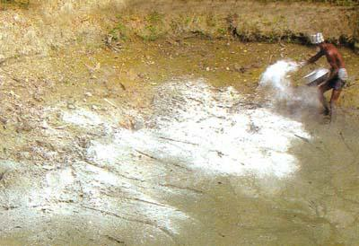
চাষের জন্য পুকুর প্রস্তুতি
চুন প্রয়োগ
পুকুরের প্রতি শতকে ১ থেকে ২ কেজি করে চুন দিতে হবে। বালতি বা ড্রামে চুন নিয়ে গুলে সারা পুকুরে ছিটিয়ে দিতে হবে। চুন পুকুরের পানি পরিস্কার ও রোগজীবাণু দূর করে।

Slide 15
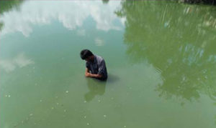
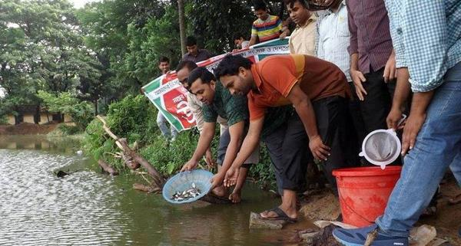
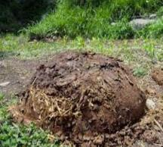
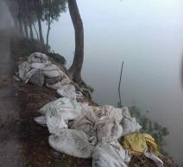
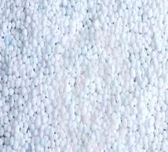
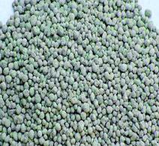
চাষের জন্য পুকুর প্রস্তুতি
পুকুরে সার প্রয়োগ
চুন দেওয়ার ৭ দিন পর পুকুরে শতক প্রতি ৫-৭ কেজি গোবর অথবা ২-৩ কেজি হাঁস মুরগির বিষ্ঠা, ১০০-১৫০ গ্রাম ইউরিয়া, ৫০-১০০ গ্রাম টিএসপি সার পানিতে গুলে পুকুরে ছিটিয়ে দিতে হবে।
সার প্রয়োগের ৫-৬ দিন পর পুকুরের পানি সবুজ হলে বোঝা যাবে যে পুকুরে প্রাকৃতিক খাবার তৈরি হয়েছে।
তখন মাছের পোনা ছাড়তে হবে।

Slide 16
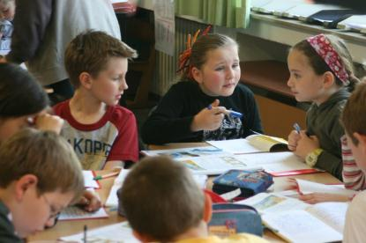
দলীয় কাজ
সময়ঃ ৫ মিনিট
পাঙ্গাশ চাষের পুকুর প্রস্তুতির ধাপগুলো দলে আলোচনা
করে লিখ।

Slide 17
মূল্যায়ন
বহু-নির্বাচনী প্রশ্ন
১. কোন দেশ থেকে পাঙ্গাশ মাছ আনা হয়েছে?
ক. চীন খ. থাইল্যান্ড
গ. জাপান ঘ. ফিনল্যান্ড
২. রোটেনন দেয়ার কতদিন পর পুকুরের পানি
ব্যবহার করা যাবে?
ক. ১-২ দিন খ. ৩-৪ দিন
গ. ৭-১০ দিন ঘ. ৫-৬ দিন

Slide 18
বাড়ির কাজ
পাঙ্গাশ চাষের গুরুত্ব সম্পর্কে খাতায় লিখে নিয়ে আসবে।

Slide 19
ধন্যবাদ

